Slide 1
R6～R7都市緑化を活用した猛暑対策事業
目 的
災害並みの猛暑による府民の健康被害を軽減するため、多くの人が集まる駅前広場等において暑熱環境の改善が必要。
特に、万博を機に国内外から多くの来阪者が集まる場所において、より多くの人に効果を実感してもらえる、緑化・ミスト・上屋等による対策を実施。
応募条件等
■補助対象者
府内市町村、民間事業者(鉄道事業者、商業施設事業者等）
複数の民間事業者等で構成される団体
■補助率・補助額
補助率：10/10 補助上限：５千万円
■事業実施場所 （以下のいずれか）
■整備する設備 （以下の両方を整備）
駅前広場
駅周辺
1日の乗降者数５万人以上の駅
万博シャトルバス発着場のある駅
都市緑化
（地上部・建築物）
地上部緑化は、原則、地植え
（ただし、大型プランターの場合は要相談）
観光スポット
年間利用者数３０万人以上
暑熱環境
改善設備
日除け、微細ミスト発生器の設置、
打ち水ルーバーの設置等
採択方法
提出された事業計画等について、専門家で構成する有識者会議において意見を聴取した上で、審査を行い、予算の範囲内で事業を採択。
＜主な評価の視点＞
暑熱改善効果 / 公益性 / 緑量 / 配置・デザイン性 / 整備費用

Slide 2
令和６年度 都市緑化を活用した猛暑対策事業
■ R６実施概要
【募 集 期 間】 令和６年４月15日（月曜日） から５月31日（金曜日）
【採 択 結 果】 採択箇所数 ３箇所 （応募４箇所）
【補助実績額】 1億１６６万円
地点名 | 申請者 | 事業費 | 人数 | 事業内容
なんばhatch （湊町リバープレイス） | 大阪市街地開発㈱ | 4,13０万円 | なんば駅利用者 約33万人/日 | 【緑陰整備】 シラカシ、モミジ、シマトネリコ 【暑熱環境改善設備】 微細ミスト発生器、遮熱性ベンチ
中之島GATE | ｂiid㈱ | ４,８３０万円 | 観光スポット 約30万人/年 万博ｼｬﾄﾙｼｯﾌﾟ発着船着場 | 【緑陰整備】 トウジュロ、サクラ、芝 【暑熱環境改善設備】 遮熱性舗装
JR大阪駅三角広場 | 西日本旅客鉄道㈱ | １,20６万円 | 大阪駅利用者 約70万人/日 | 【緑陰整備】 シラカシ、トキワマンサク、ネズミモチ他 【暑熱環境改善設備】 遮熱性人工芝、遮熱性ベンチ

Slide 3
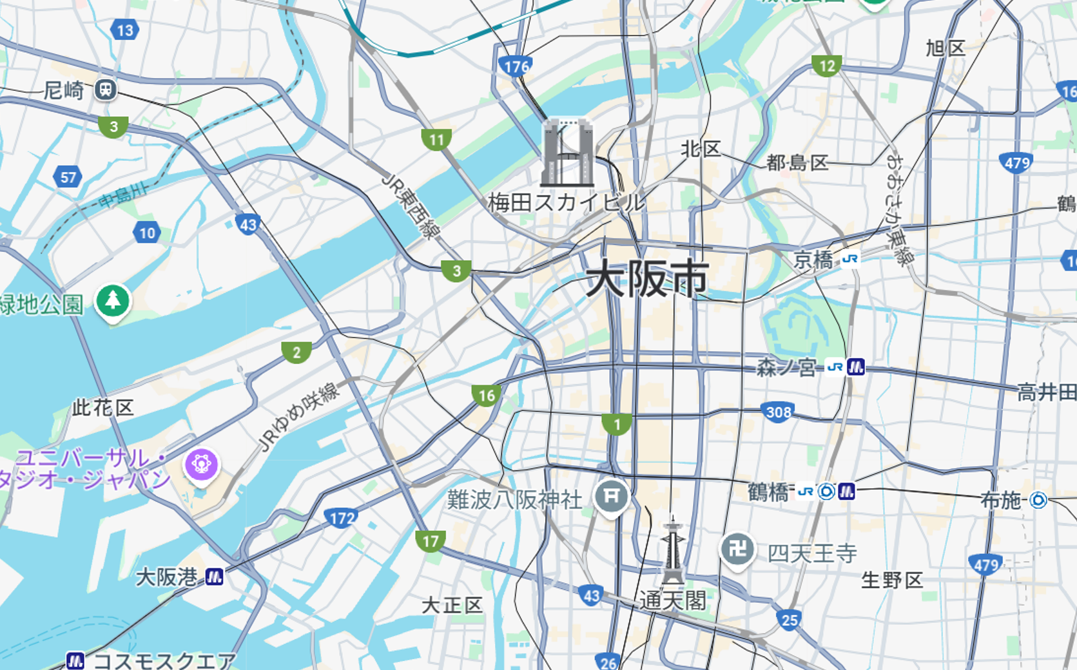
令和６年度 都市緑化を活用した猛暑対策事業
JR大阪駅
三角広場
中之島GATE
なんばハッチ

Slide 4
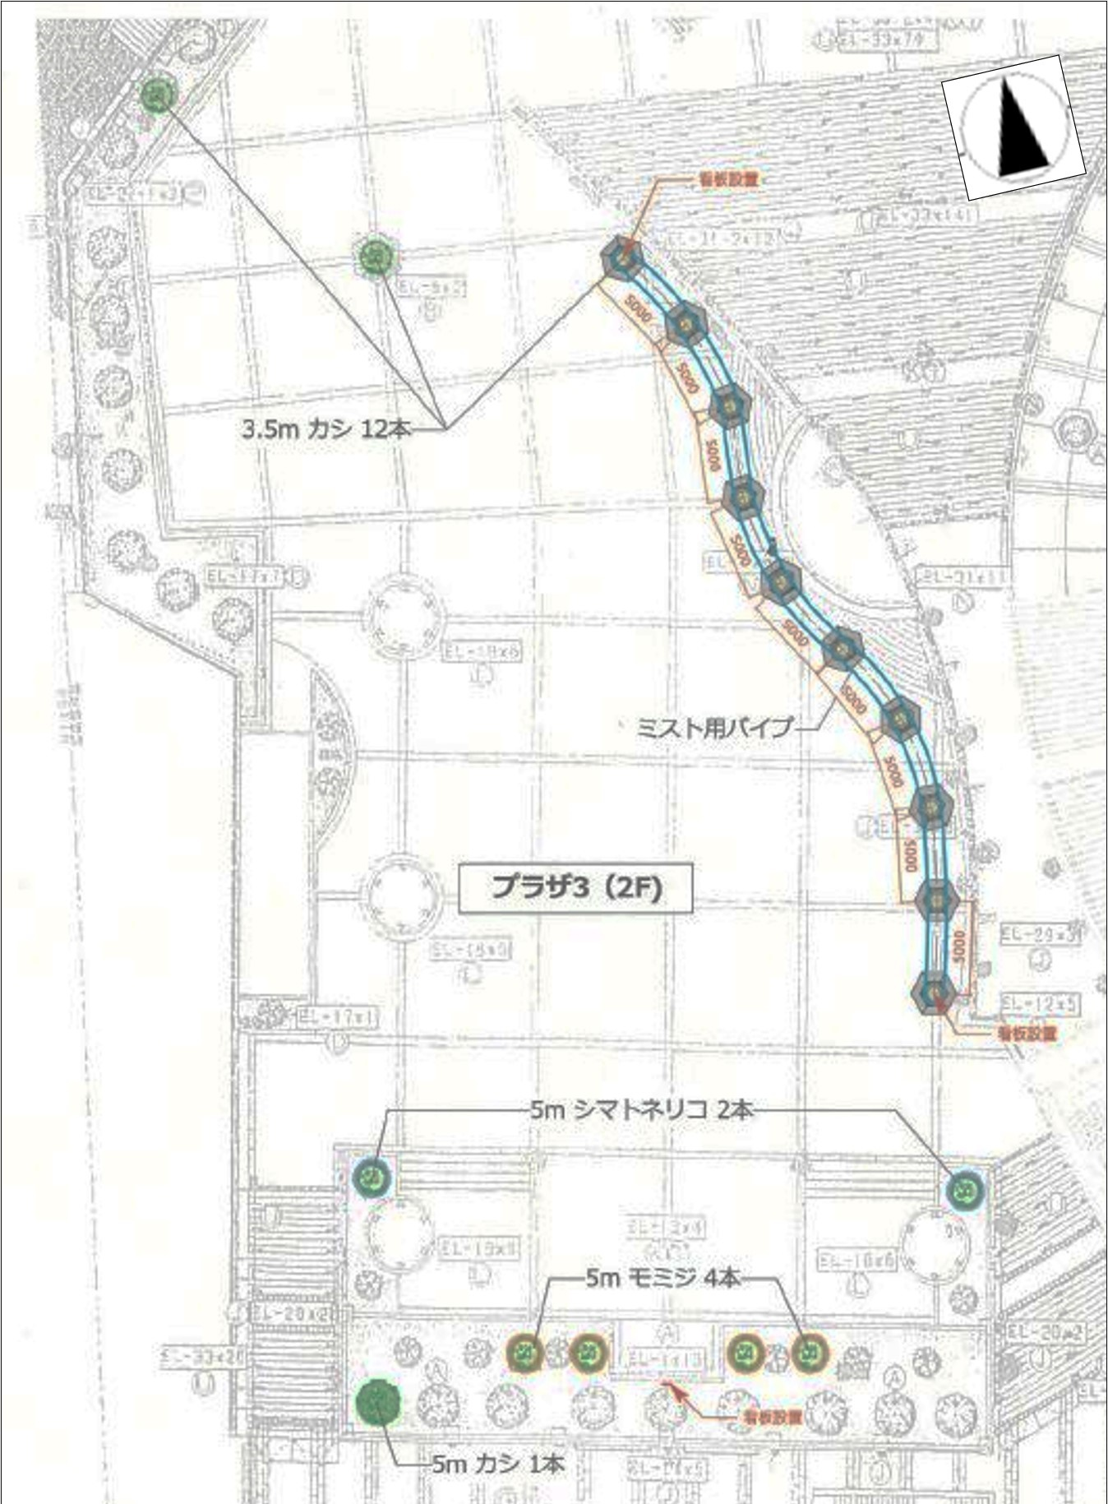

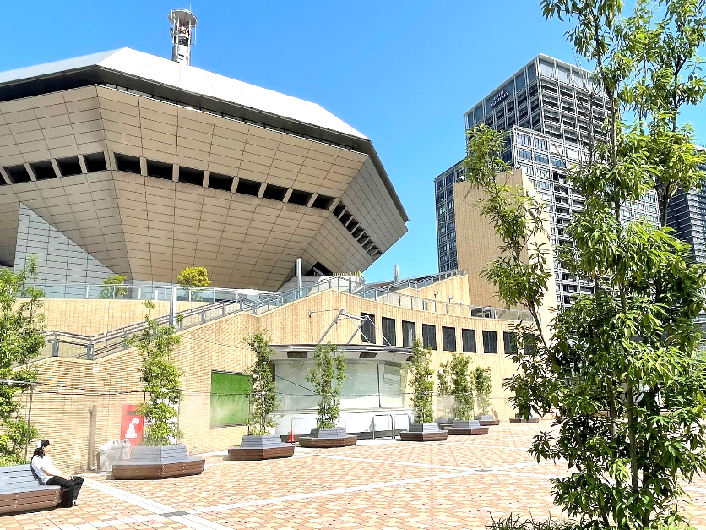
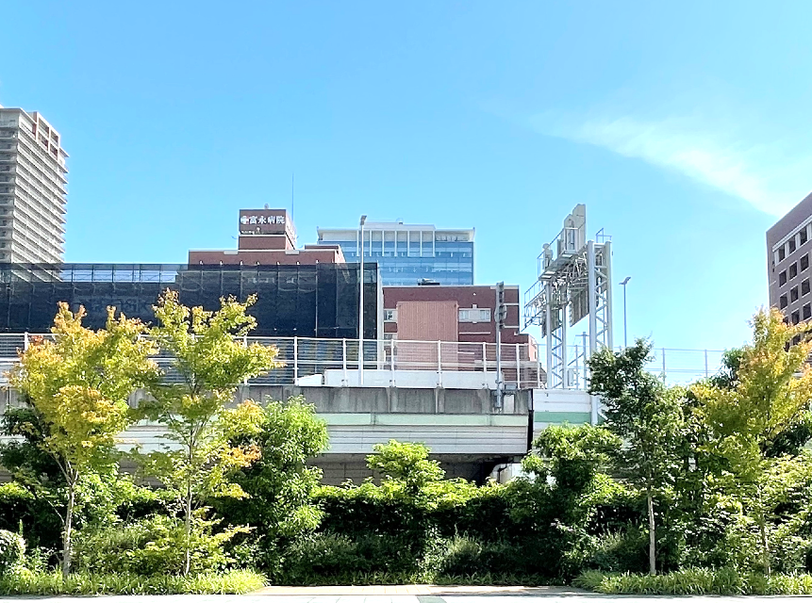

令和６年度 都市緑化を活用した猛暑対策事業 進捗状況
地点名 | 事業者 | 事業費
なんばhatch （湊町リバープレイス） | 大阪市街地開発㈱ | 4,1３0万円
写真①
整備内容
●緑化 （事業費：約3,200万円） ・高木植栽（大型プランター） 1０本（シラカシ） ・高木植栽（地植え） ９本（シラカシ、モミジ、シマトネリコ） ●暑熱対策 （事業費：約900万円） ・ミスト発生器 ノズル240個(90m) ・遮熱性ベンチ 10基(大型ﾌﾟﾗﾝﾀｰと一体化) ●広告費 （事業費：約30万円） HP等作成費
高木植栽（地植え）
ミスト
植栽(大型プランター)
遮熱性ベンチ
①
②
写真②
ミスト
高木植栽（地植え）
平面配置図
植栽(大型プランター)
遮熱性ベンチ
高木植栽（地植え）

